Slide 1
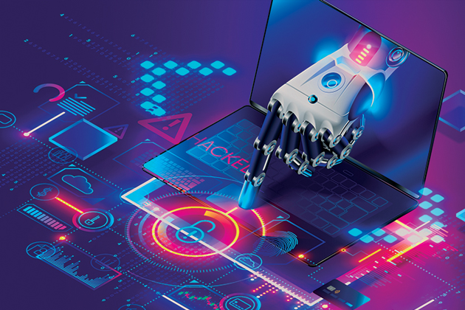

مخاطر الذكاء الاصطناعي واساسها
Mohammed Dheyaa Bade

Slide 2
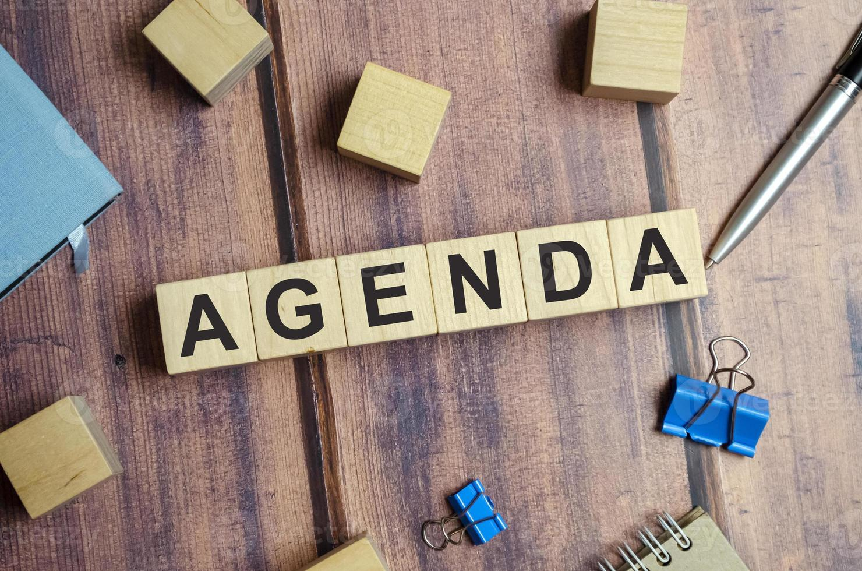
Agenda
مقدمة عن الذكاء الاصطناعي وقدراته
تصنيف مخاطر الذكاء الاصطناعي
دراسات حالة حول إخفاقات الذكاء الاصطناعي
المصادر التقنية للمخاطر التحديات الأخلاقية.

Slide 3
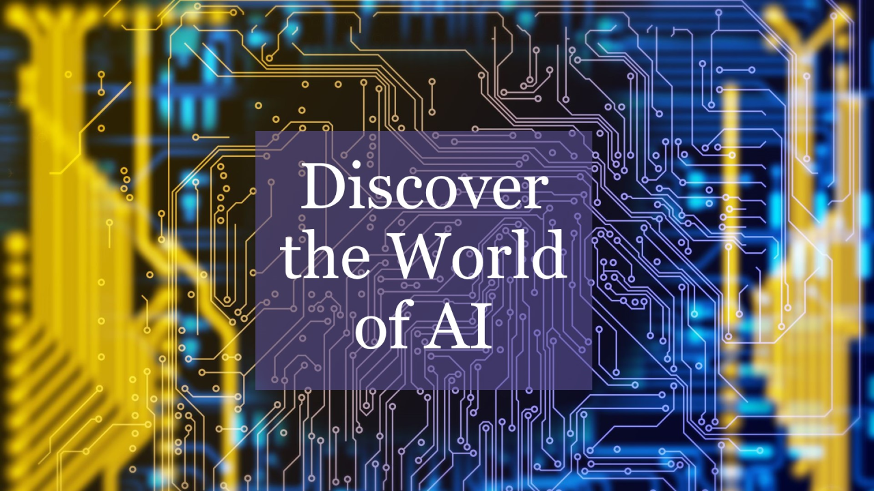
مقدمة حول الذكاء الاصطناعي و امكانياته

Slide 4
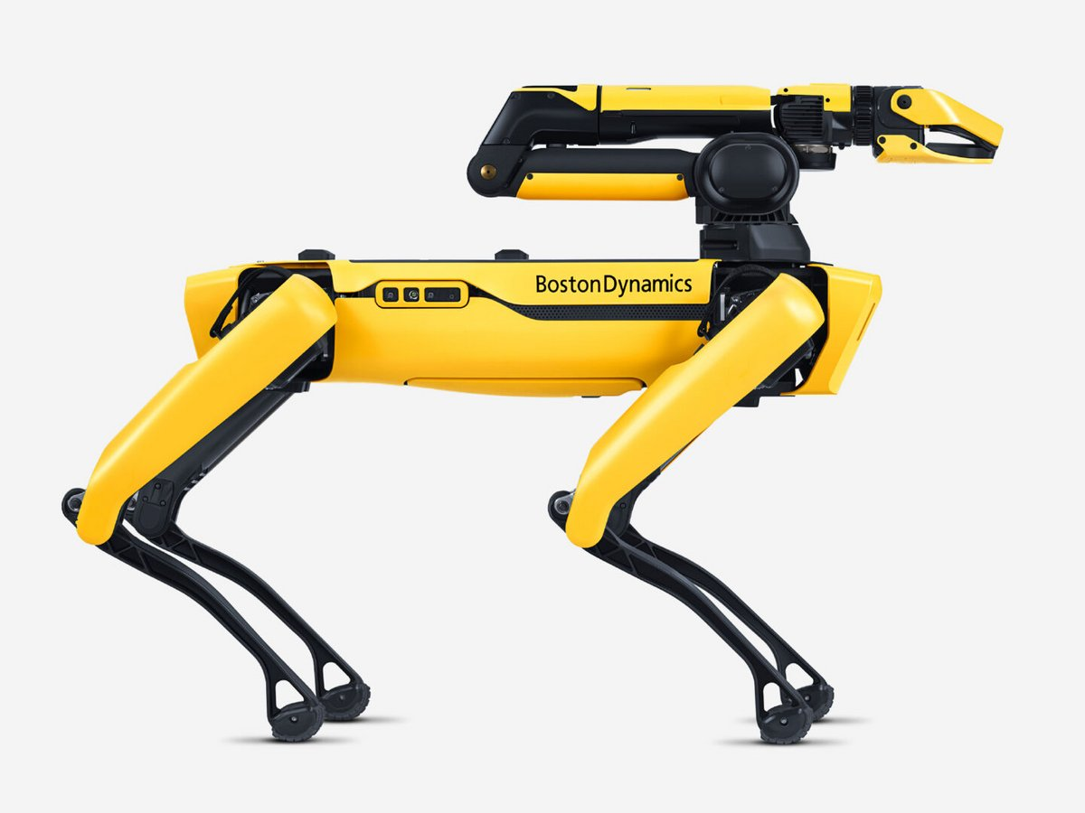
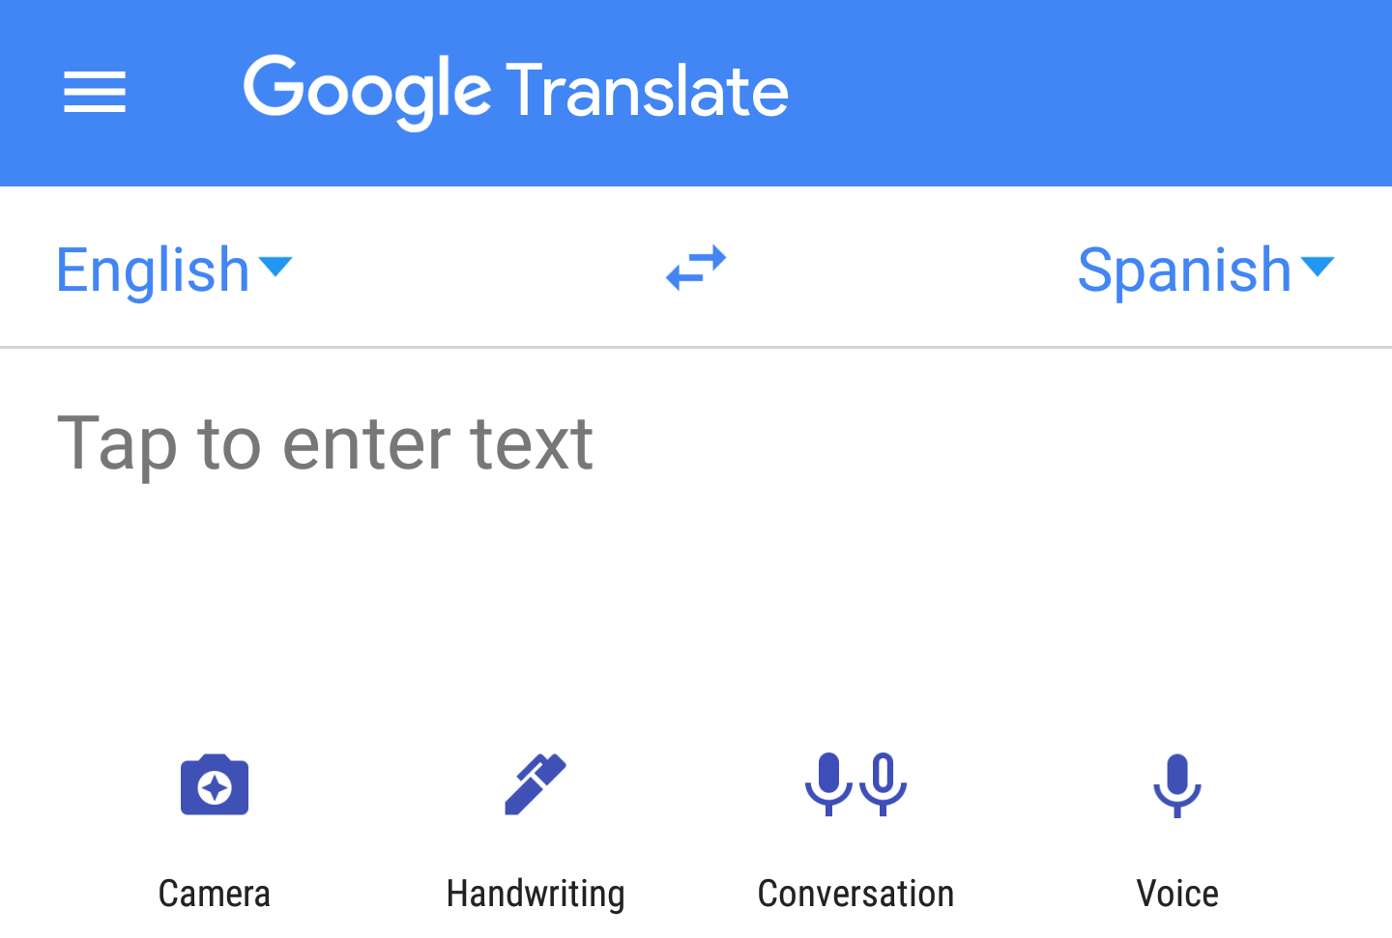
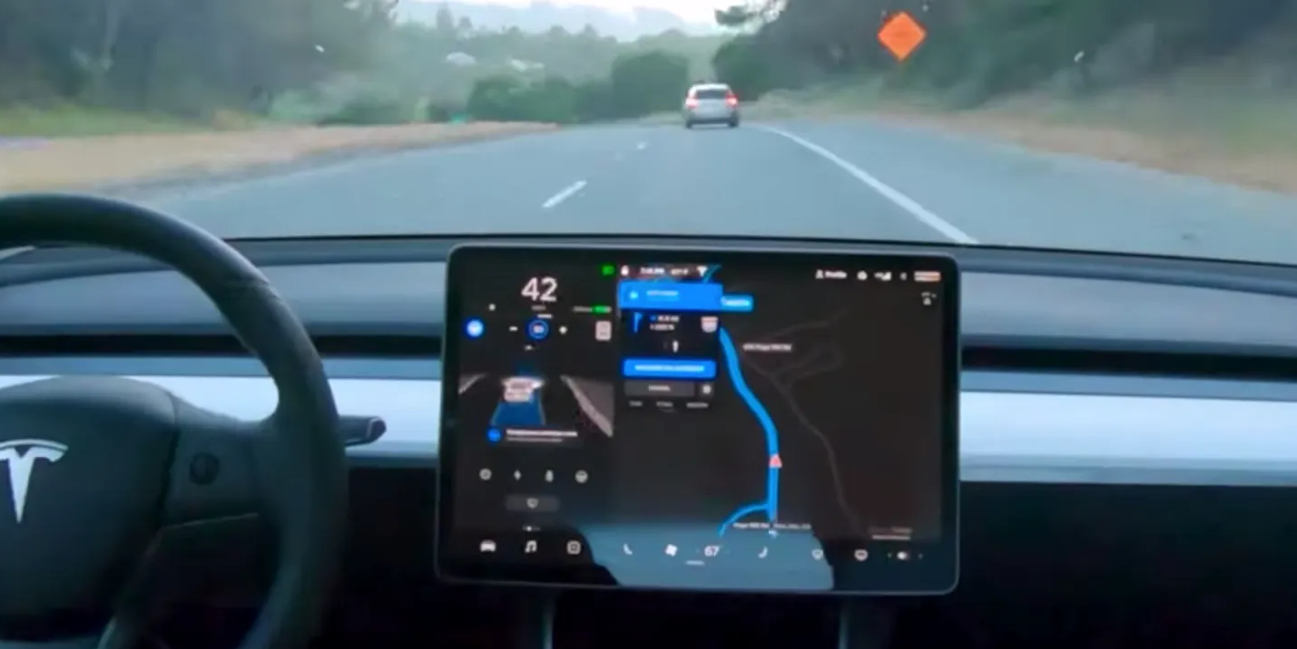

مقدمة حول الذكاء الاصطناعي و امكانياته
  الذكاء الاصطناعي AI :هو قدرة الآلات على أداء المهام التي تتطلب عادةً الذكاء البشري.
  يشير الذكاء الاصطناعي إلى علم اوهندسة إنشاء آلات وبرامج قادرة على أداء مهام تتطلب عادةً ذكاءً بشريًا.
  تشمل هذه المهام التفكير، والتعلم، وحل المشكلات، والإدراك، وفهم اللغة، وحتى الإبداع.
  التعلم الآلي: أنظمة تتعلم من البيانات.
  التعلم العميق: شبكات عصبية متعددة الطبقات. OpenAI’s ChatGPT
  أنظمة فهم اللغة الطبيعية. Google Translate
  الرؤية الحاسوبية: تفسير البيانات المرئية. Tesla Autopilot
  الروبوتات: عناصر مادية تعمل في العالم الحقيقي .
  الأنظمة الخبيرة: محركات منطقية قائمة على القواعد لاتخاذ القرارات.

Slide 5
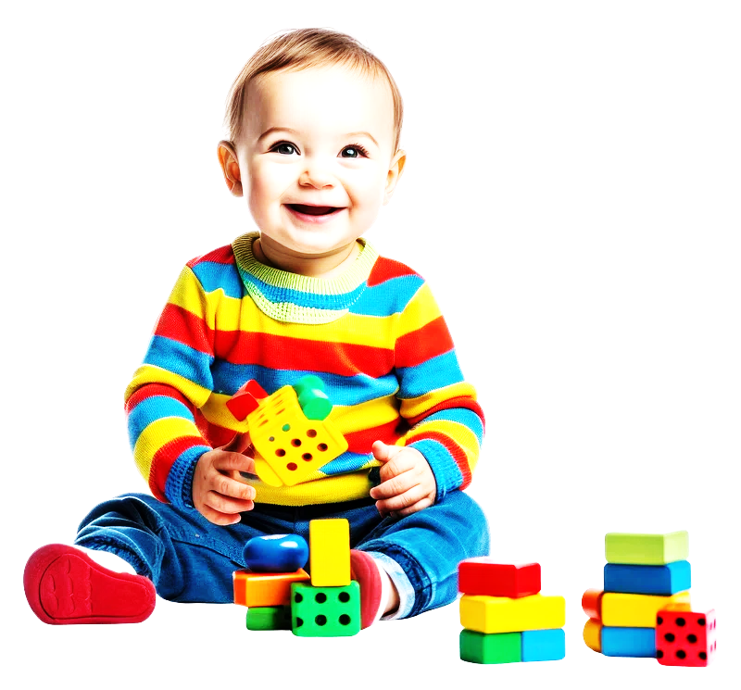
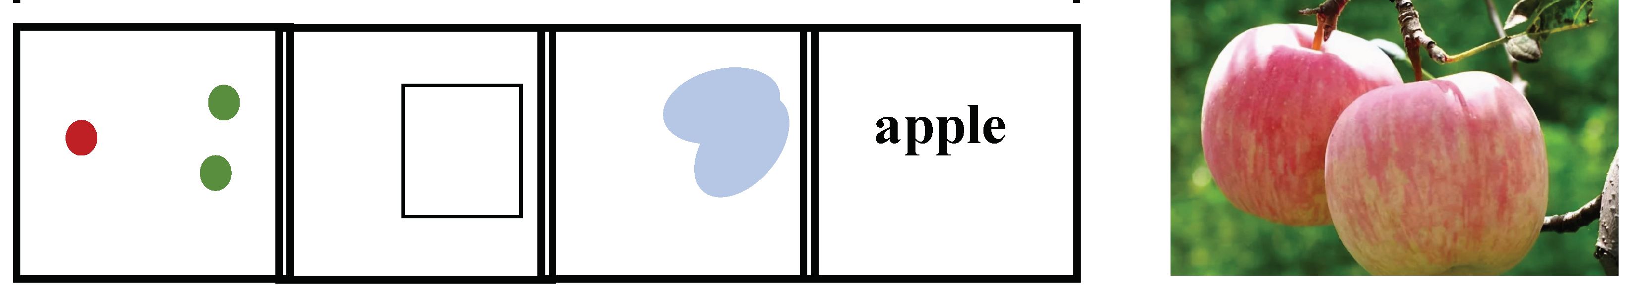
مقدمة حول الذكاء الاصطناعي و امكانياته
  أوجه التشابه بين الذكاء الاصطناعي والذكاء البشري
الانطلاق
الاختبار والنتيجة
التعلم من خلال التجربة
التعلم بالملاحظة من خلال التلقين
تعديل السلوك الدماغي
اللدونة العصبية

Slide 6
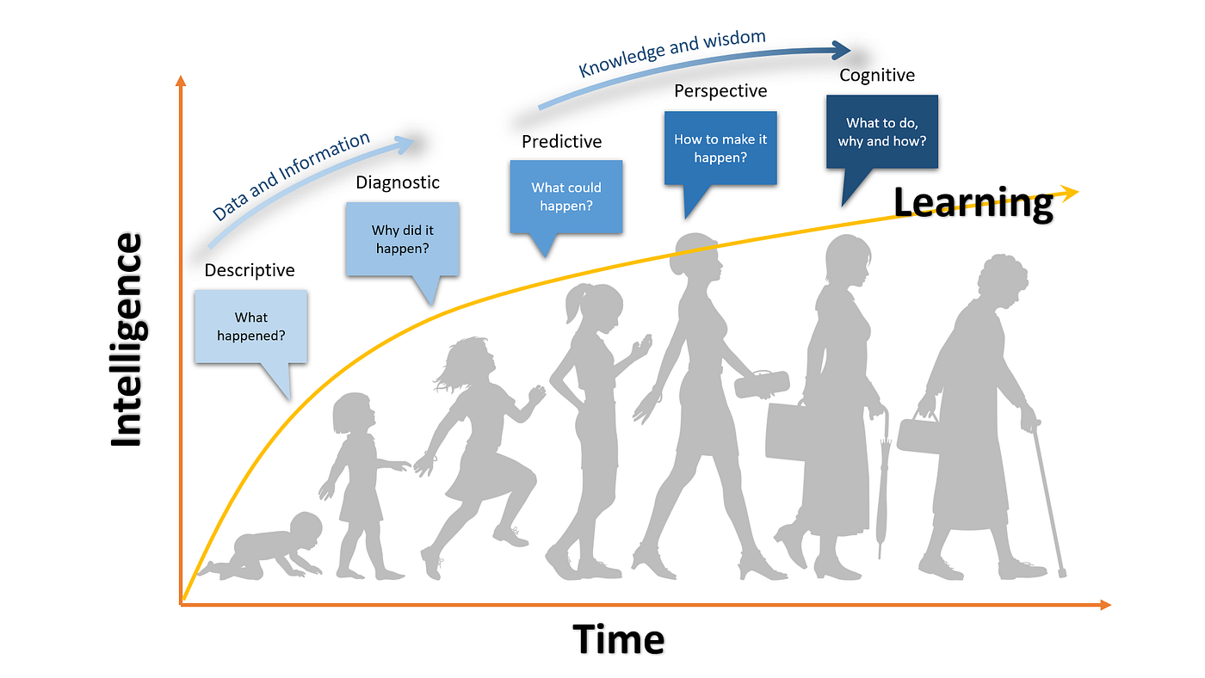
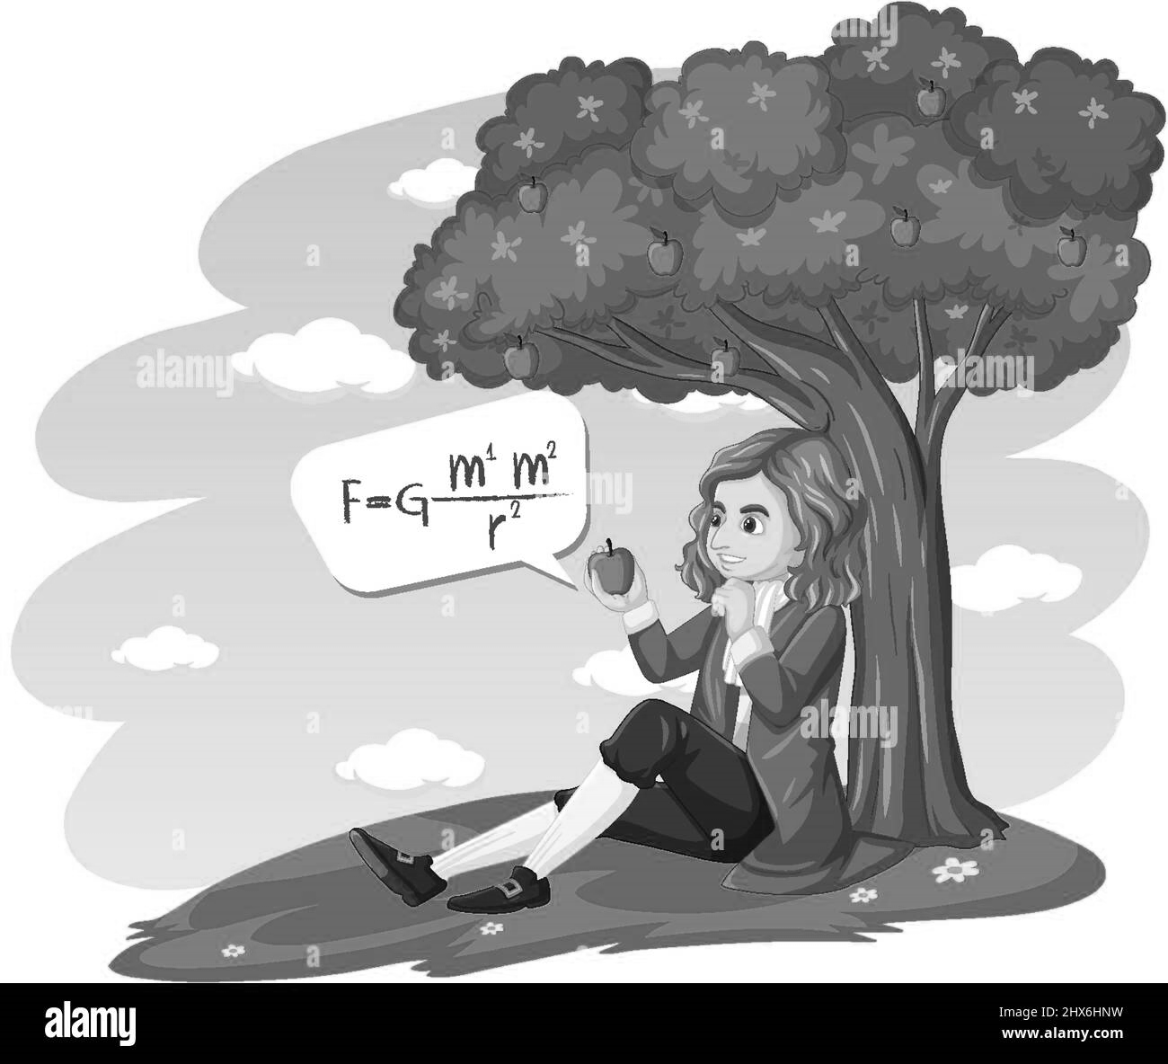
مقدمة حول الذكاء الاصطناعي و امكانياته
  أوجه التشابه بين الذكاء الاصطناعي والذكاء البشري

Slide 7
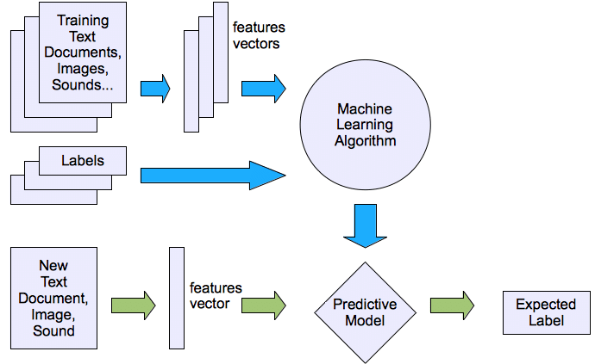
مقدمة حول الذكاء الاصطناعي و امكانياته
  أوجه التشابه بين الذكاء الاصطناعي والذكاء البشري
اعتماد النظام لحل المشاكل
الاختبار النهائي وقياس الدقة النهائية لبيانات جديدة
الاختبار اثناء التعلم وقياس دقة التعلم
التعلم من خلال البيانات
Data
Learning
Model learning
Learning
Testing

Slide 8
مقدمة حول الذكاء الاصطناعي و امكانياته
النوع | التعريف | القدرات | أمثلة التطبيقات | امثلة | الحالة
Narrow AI | يقوم بمهمة محددة واحدة | ذكاء مخصص لمهمة واحدة | التعرف على الوجوه، تصفية البريد المزعج، معالجة اللغة | CNNs (e.g., ResNet), RNNs, BERT, XGBoost, YOLO, SVM | مستخدم حالياً
General AI | يفهم ويتعلم أي مهمة معرفية يمكن للإنسان القيام بها | حل المشكلات العامة والتفكير العام | لا يوجد حتى الآن (افتراضي) | Still under development theorized models like ACT-R, SOAR, and GPT-based AGI goals | تحت البحث
Superintelligent AI | يتفوق على الذكاء البشري في جميع الجوانب بما في ذلك الإبداع والتفكير المنطقي | يتحسن ذاتيًا، أسرع وأكثر قدرة من الإنسان | لا يوجد حتى الآن (مستقبلي) | Unknown possibly recursive self-improving AGI | افتراضي بالكامل

Slide 9
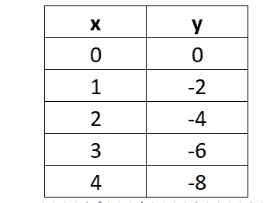
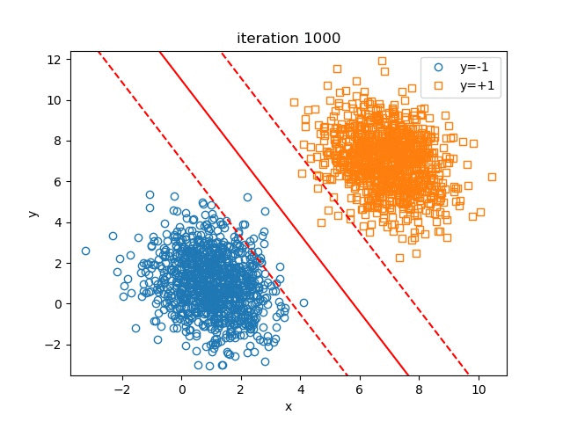
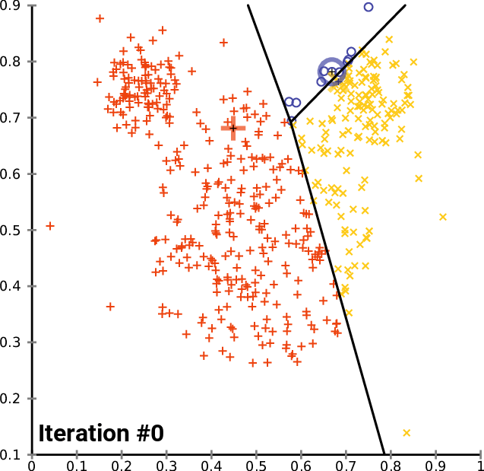
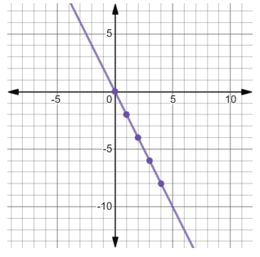
مقدمة حول الذكاء الاصطناعي و امكانياته
  يمكن تعريف الذكاء الاصطناعي على انه مجموعة من المعادلات والنماذج الرياضية التي تستطيع التعديل على معاملاتها من اجل محاولة إيجاد النمط الغالب على هذه البيانات , اوعزل البيانات .
Regression
التنبؤ بالقيم
Classification
التصنيف
Clustering
العزل الاعمى
Y=-2x

Slide 10
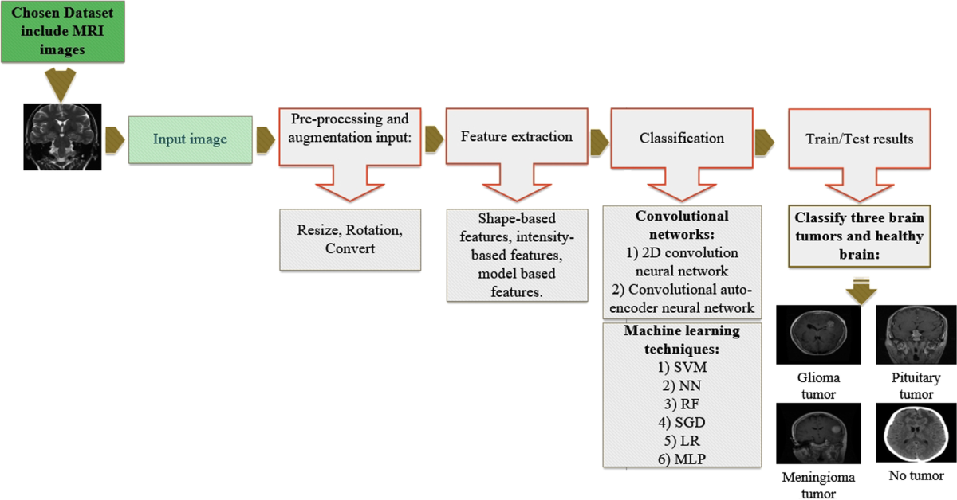
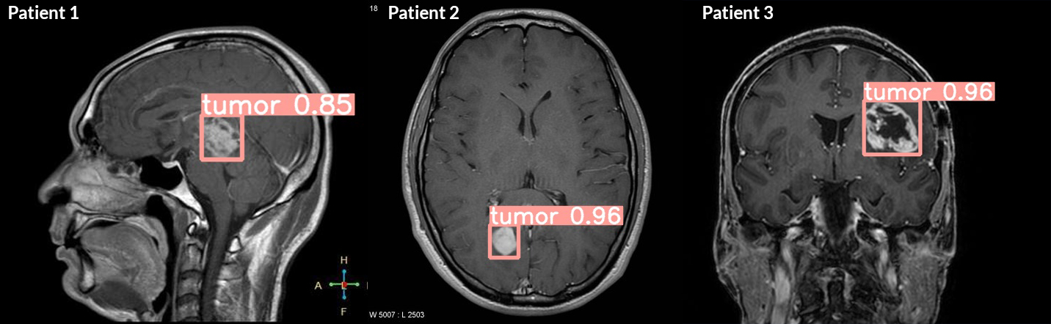
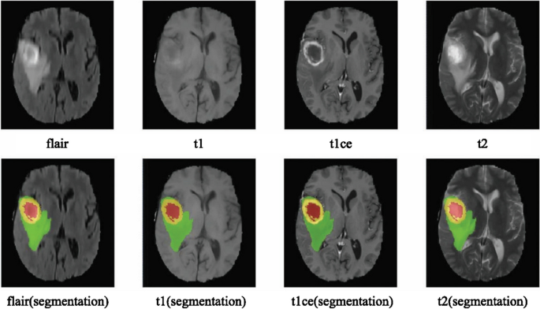
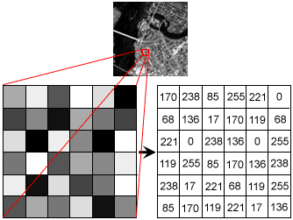
مقدمة حول الذكاء الاصطناعي و امكانياته
  تطبيقات الذكاء الاصطناعي
  الرعاية الصحية : HealthCare
  دراسة حالة: اكتشاف الأورام الدماغية من خلال صور الاشعة MRIs

Slide 11
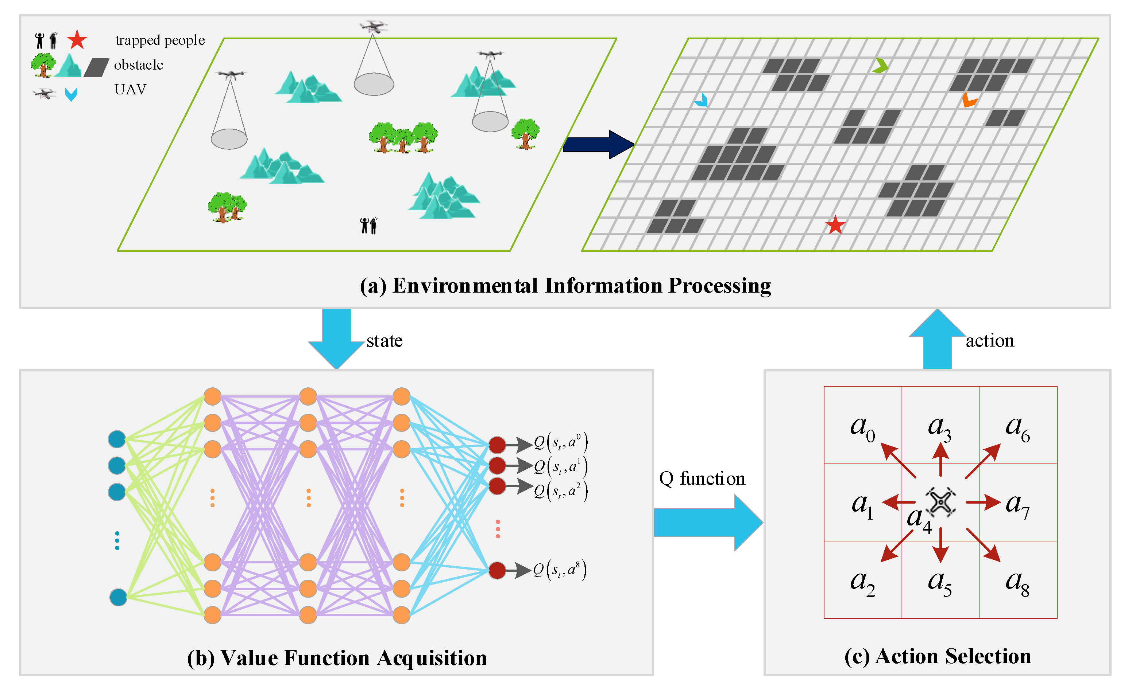
مقدمة حول الذكاء الاصطناعي و امكانياته
  تطبيقات الذكاء الاصطناعي
  الرعاية الصحية : Path planning
  دراسة حالة: نظام إيجاد المسار الامن و السريع للإنقاذ.

Slide 12
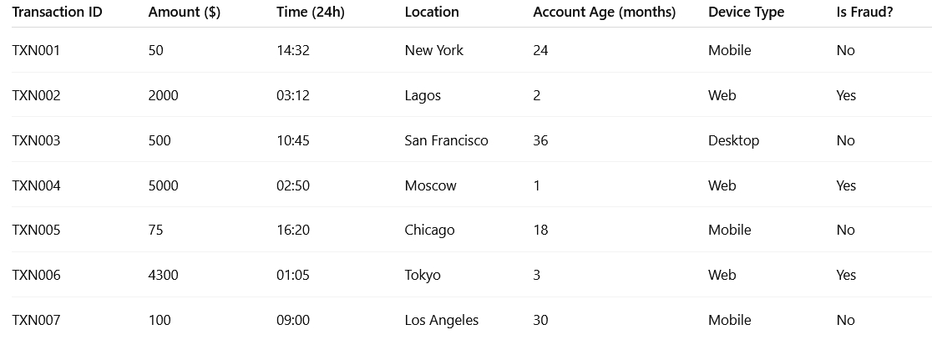
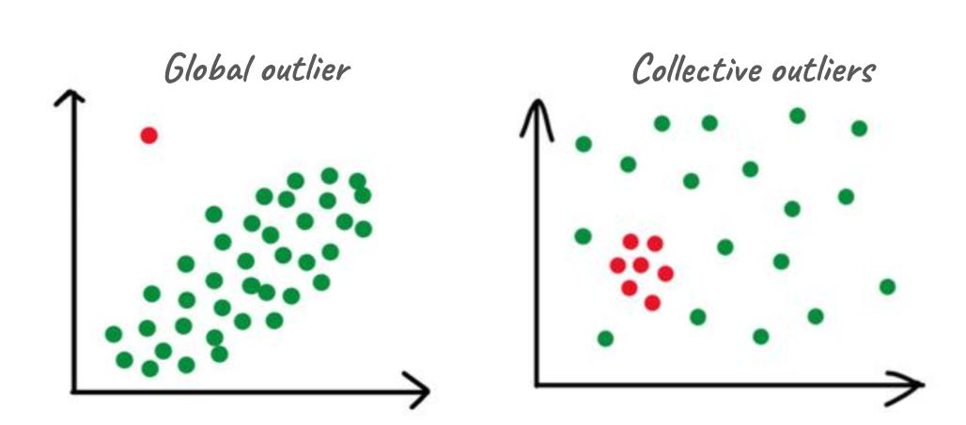
مقدمة حول الذكاء الاصطناعي و امكانياته
  تطبيقات الذكاء الاصطناعي
  الأنظمة المالية: Finance
  دراسة حالة: الكشف عن الاحتيال في الأنظمة المالية وغسيل الأموال.
Clustering Model like K-Means or DBSCAN

Slide 13
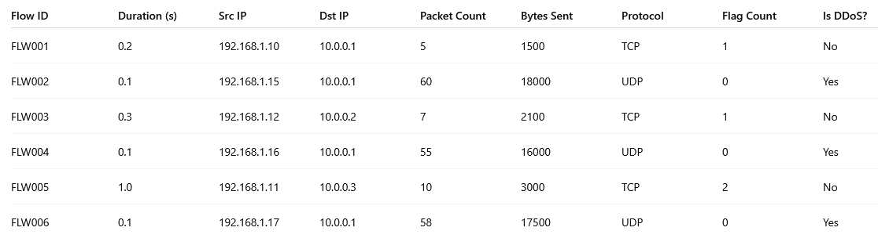
مقدمة حول الذكاء الاصطناعي و امكانياته
  تطبيقات الذكاء الاصطناعي
  الأمن السيبراني: Cybersecurity
  دراسة حالة: الكشف عن هجوم DDOS attack.

Slide 14
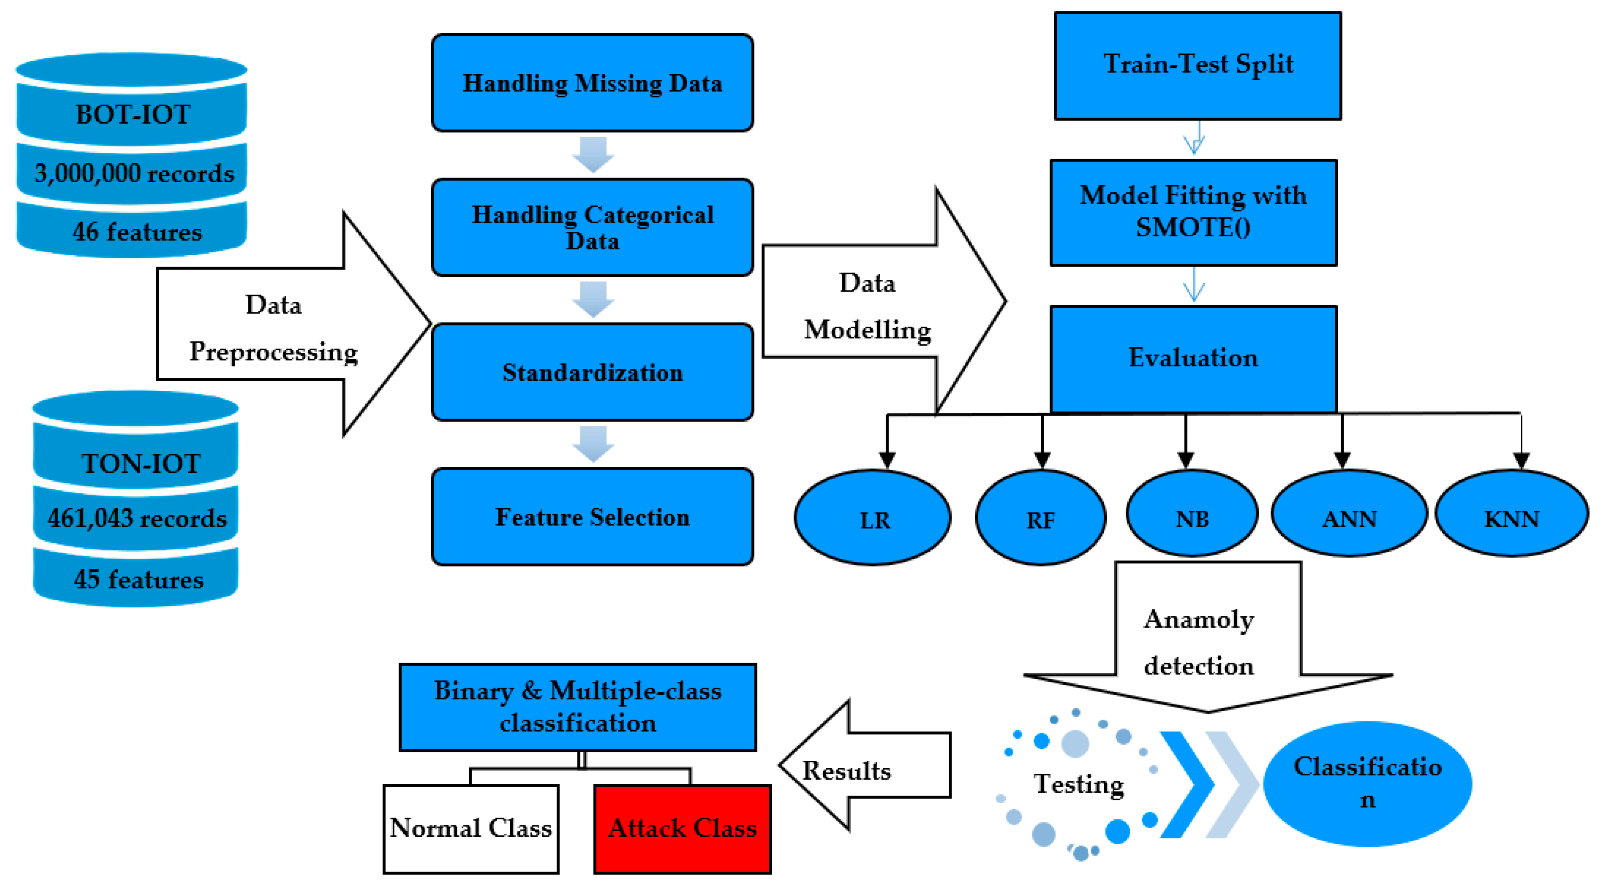
مقدمة حول الذكاء الاصطناعي و امكانياته
  تطبيقات الذكاء الاصطناعي
  الأمن السيبراني: Cybersecurity
  دراسة حالة: الكشف عن هجوم DDOS attack.

Slide 15
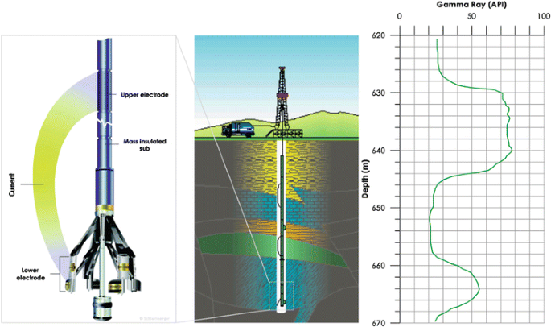
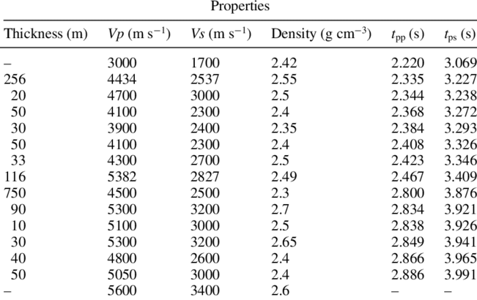
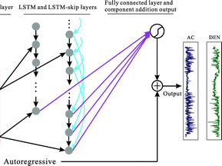
مقدمة حول الذكاء الاصطناعي و امكانياته
  تطبيقات الذكاء الاصطناعي
  Oil logging
  دراسة حالة: التنبؤ بالقيم الفيزيائية للإبار النفطية.

Slide 16
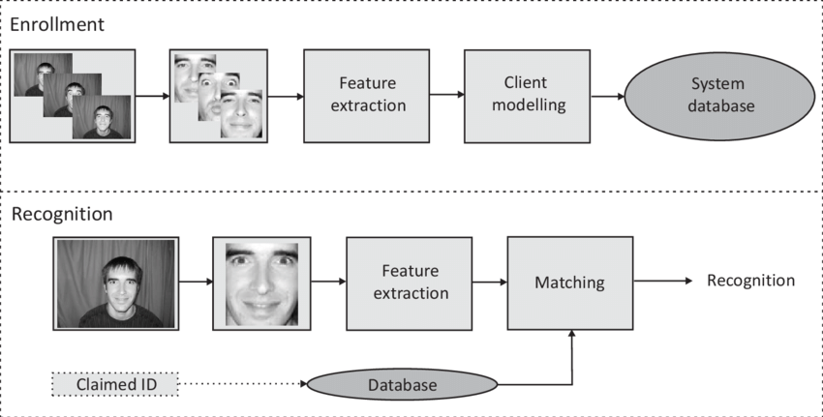
مقدمة حول الذكاء الاصطناعي و امكانياته
  تطبيقات الذكاء الاصطناعي
  التعرف على الوجوه: Facial Recognition Systems
  دراسة حالة: نظام التعرف على المطلوبين الدوليين في المطارات.

Slide 17
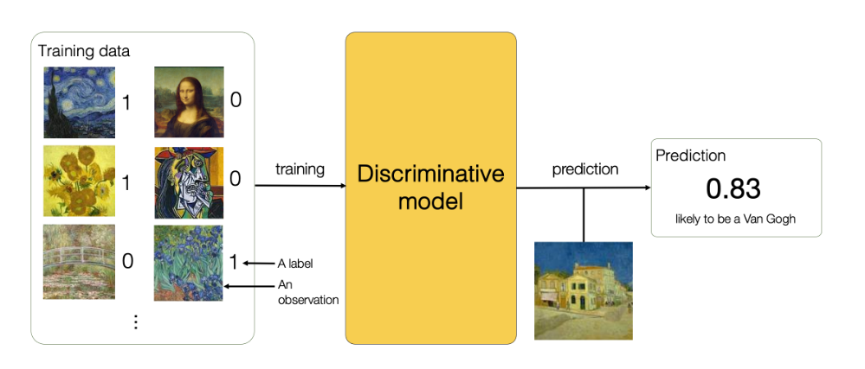
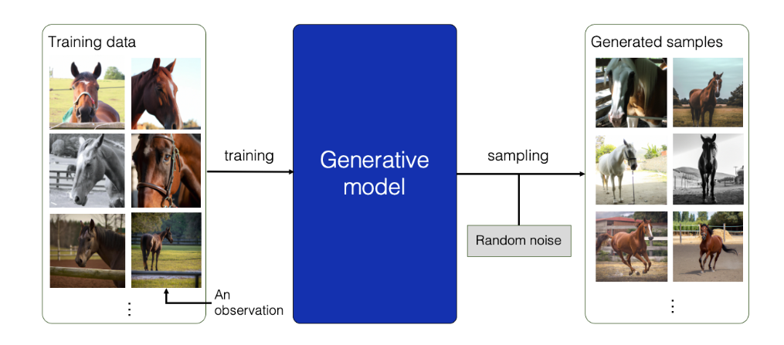
مقدمة حول الذكاء الاصطناعي و امكانياته
  Generative AI
  الذكاء الاصطناعي المولد
  فئة من نماذج التعلم المصممة لإنشاء محتوى جديد مثل الصور والنصوص والمقاطع الصوتية والفيديو من خلال تعلم الأنماط من البيانات الموجودة.
  بخلاف النماذج التمييزية التي تُصنف أو تتنبا بناءً على بيانات الإدخال، تهدف النماذج التوليدية إلى إنتاج بيانات جديدة تُشبه بيانات التدريب.
  يتعلم من البيانات لإنتاج بيانات شبيهة مع القدرة على التغيير المحدود.

Slide 18
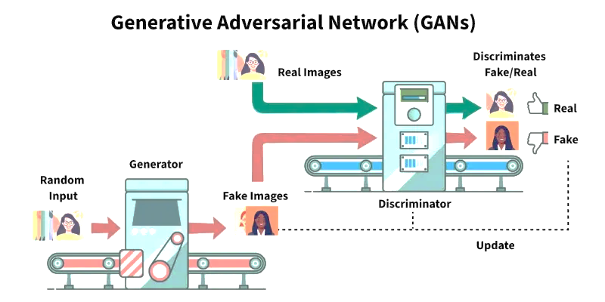
مقدمة حول الذكاء الاصطناعي و امكانياته
  Generative AI
  الذكاء الاصطناعي المولد
  الشبكات التوليدية التنافسية GANs

Slide 19
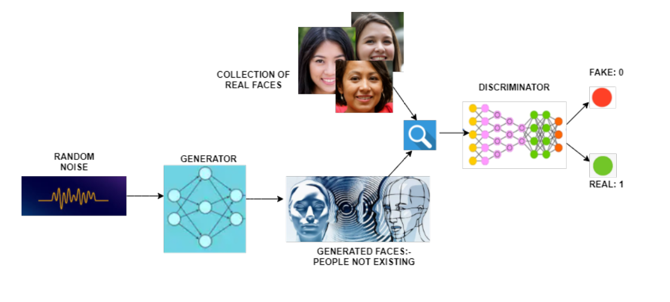
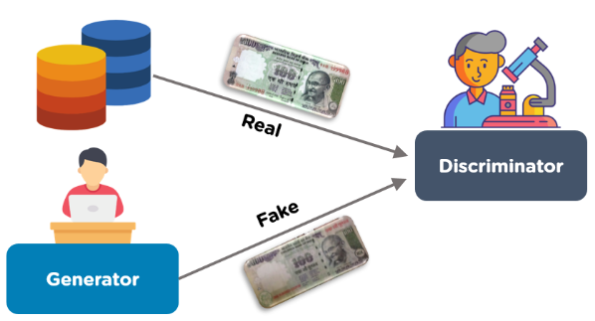
مقدمة حول الذكاء الاصطناعي و امكانياته
  Generative AI
  الذكاء الاصطناعي المولد
  الهياكل الأساسية
  أولا : الشبكات التوليدية التنافسية GANs

Slide 20
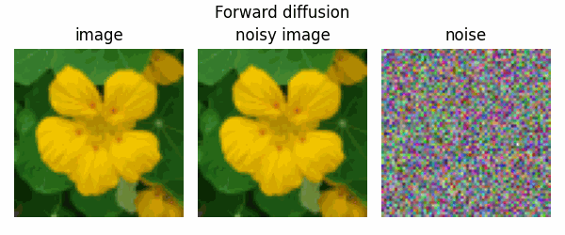
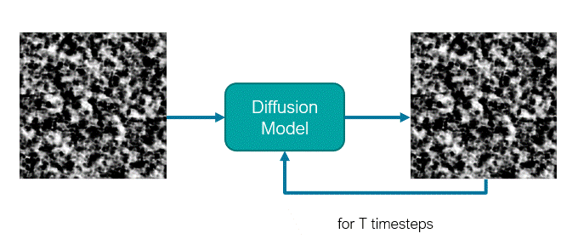
مقدمة حول الذكاء الاصطناعي و امكانياته
  Generative AI
  الذكاء الاصطناعي المولد
  الهياكل الأساسية
  ثانيا : Diffusion Models نماذج الانتشار: ينشئ صورًا جديدة عن طريق البدء بتشويش كامل ومن ثم تحويلها تدريجيًا إلى شيء ذي معنى، مثل صورة أو رسم.

Slide 21
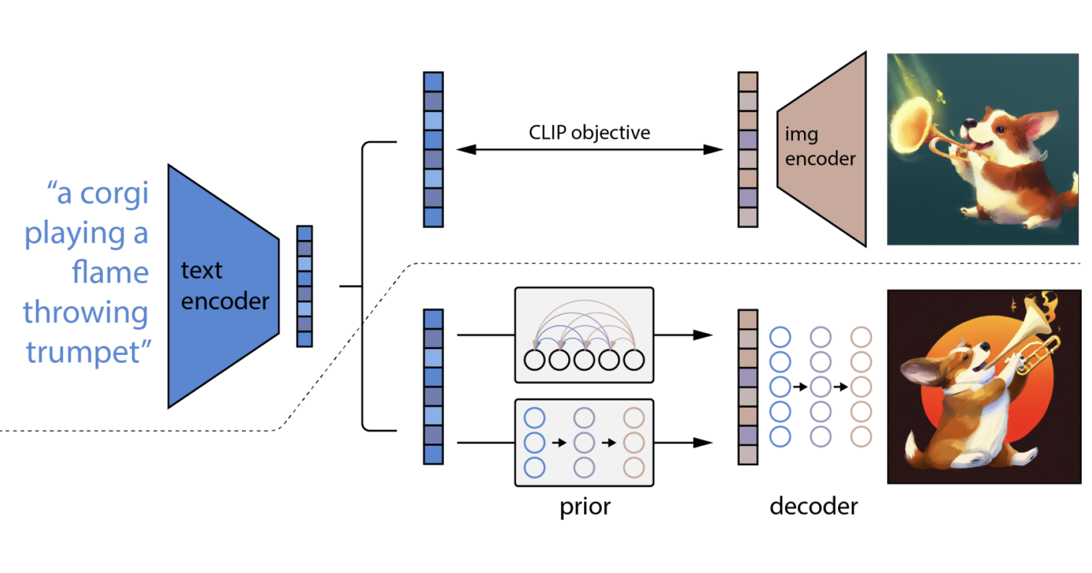
مقدمة حول الذكاء الاصطناعي و امكانياته
  Generative AI
  الذكاء الاصطناعي المولد
  الهياكل الأساسية
  ثانيا : Diffusion Models نماذج الانتشار: ينشئ صورًا جديدة عن طريق البدء بتشويش كامل ومن ثم تحويلها تدريجيًا إلى شيء ذي معنى، مثل صورة أو رسم.

Slide 22
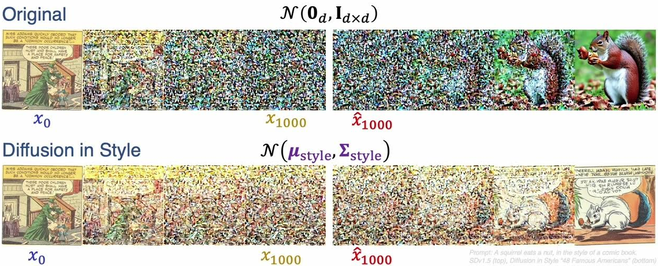
مقدمة حول الذكاء الاصطناعي و امكانياته
  Generative AI
  الذكاء الاصطناعي المولد
  الهياكل الأساسية
  ثانيا : Diffusion Models نماذج الانتشار: ينشئ صورًا جديدة عن طريق البدء بتشويش كامل ومن ثم تحويلها تدريجيًا إلى شيء ذي معنى، مثل صورة أو رسم.

Slide 23
مقدمة حول الذكاء الاصطناعي و امكانياته
  Generative AI
  الذكاء الاصطناعي المولد
  التطبيقات
  توليد الصور: إنشاء صور واقعية من أوصاف نصية.
  توليد النصوص: إنتاج نصوص شبيهة بالنصوص البشرية، وإنشاء المحتوى، وغيرها.
  توليف الصوت: توليد موسيقى أو كلام يحاكي الأصوات البشرية.
  اكتشاف الأدوية: تصميم هياكل جزيئية جديدة للأدوية.

Slide 24
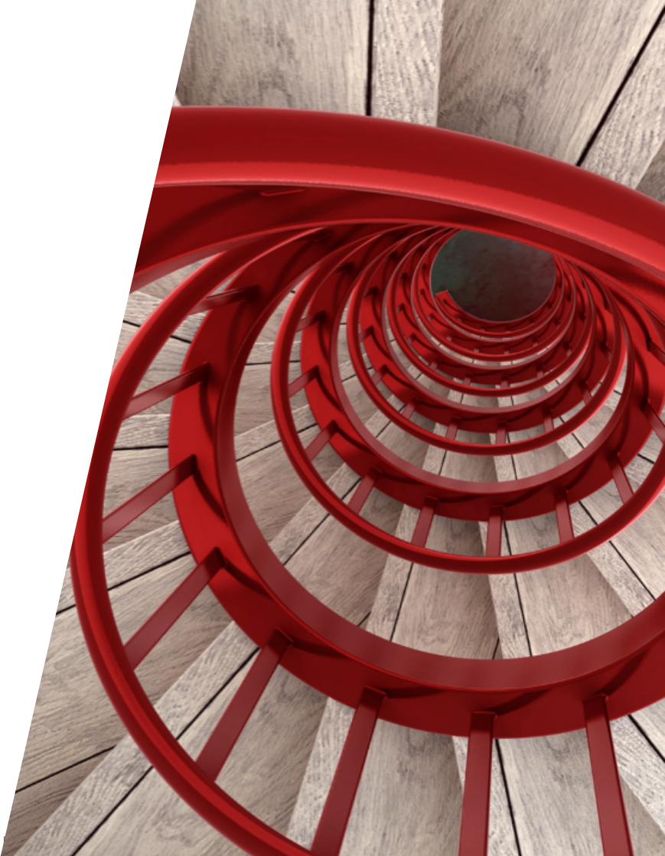
مخاطر الذكاء الاصطناعي

Slide 25
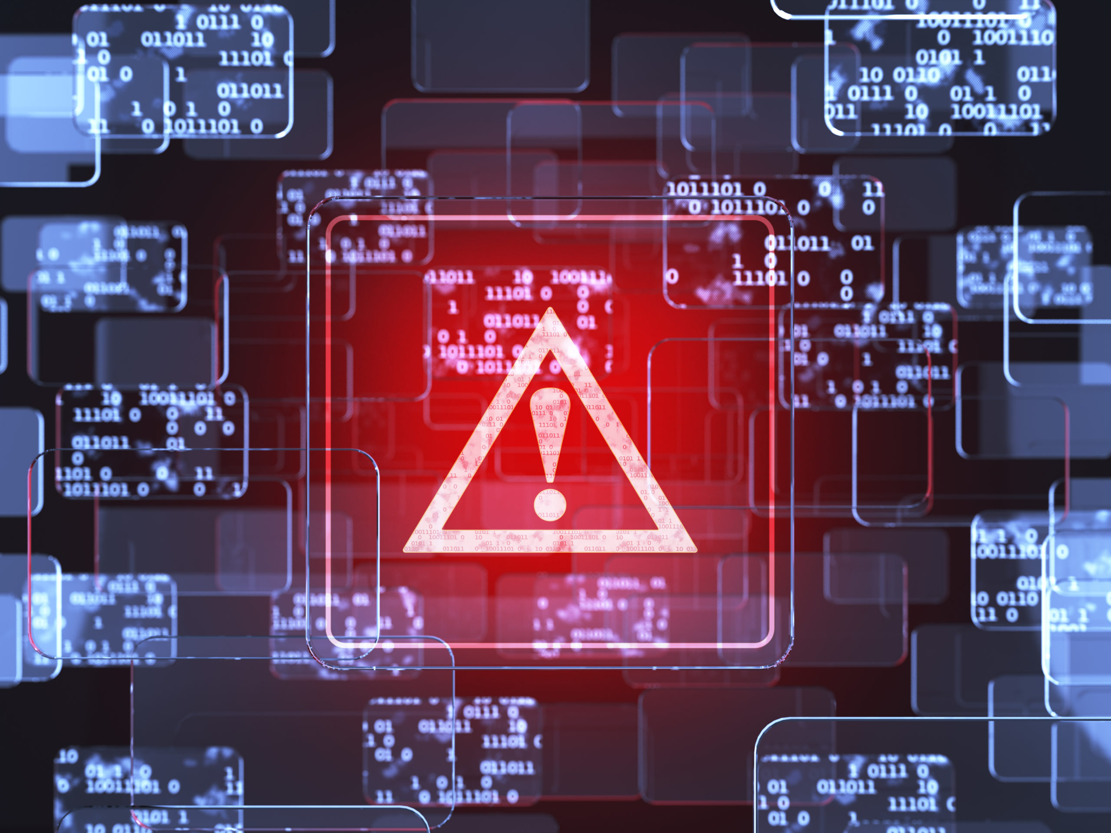
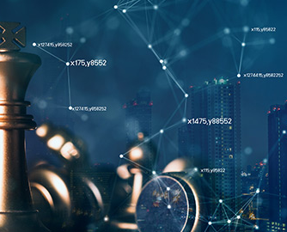
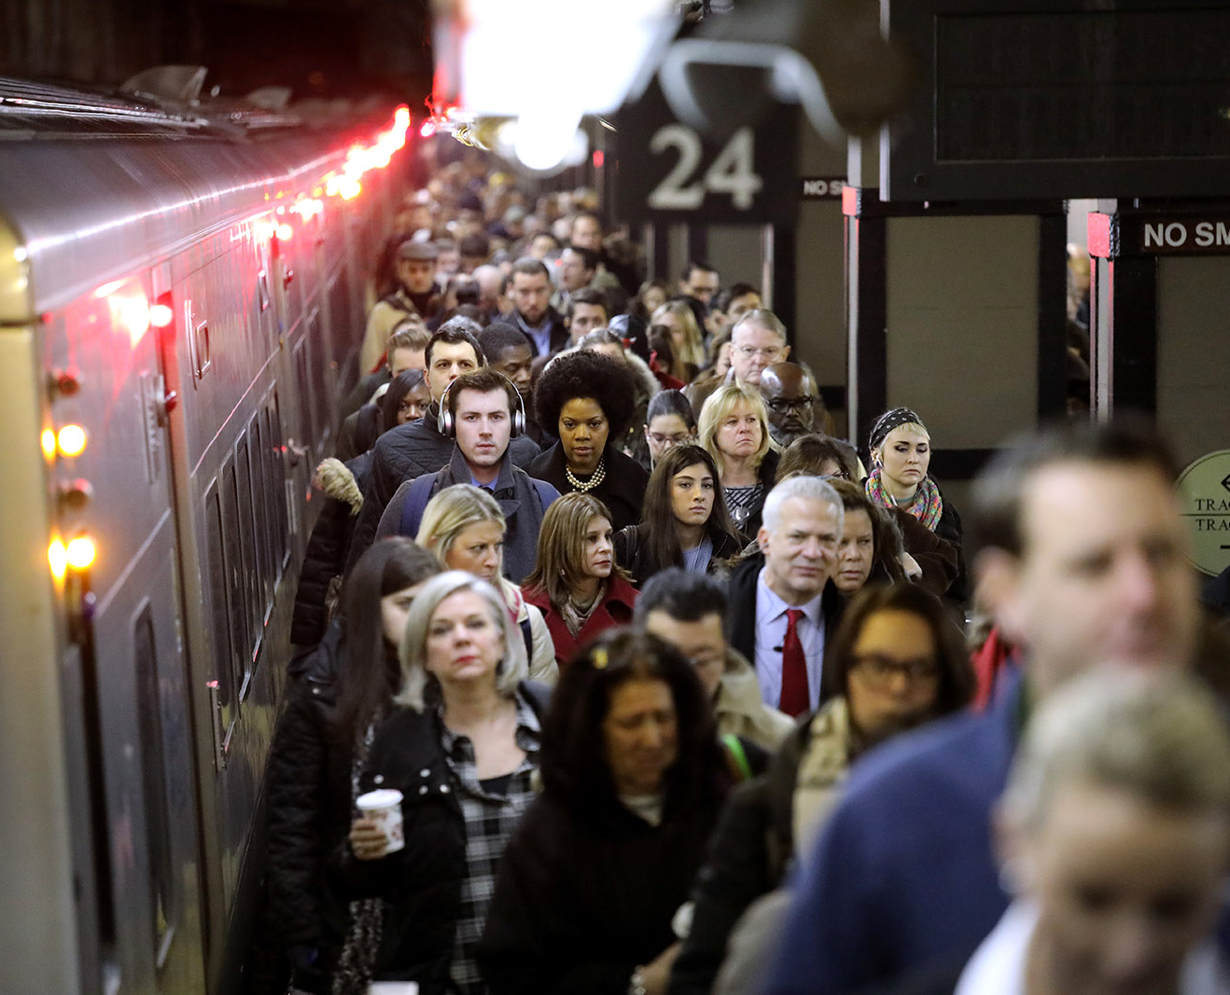
مخاطر الذكاء الاصطناعي
  تصنيف المخاطر حسب طبيعتها
المخاطر الوجودية
المخاطر المجتمعية
المخاطر الفنية والتشغيلية
Strategic Risks
Societal Risks
Technical Risks

Slide 26
مخاطر الذكاء الاصطناعي
  المخاطر الفنية
  تنشأ هذه المخاطر من كيفية تصميم أنظمة الذكاء الاصطناعي وتدريبها واختبارها والعمل عليها.
  أخطاء اثناء التدريب و الاختبار.
  تسبب أضرارًا غير مقصودة اثناء بلورة عملها في المؤسسات.
  ينتج عنها انعدام الثقة و الأخطاء الكارثية.
التحيز والتمييز في النماذج
عدم القدرة على التفسير
الاعتماد المفرط على الأتمتة
Over-Reliance on Automation
Bias & Discrimination
Lack of Explainability

Slide 27
مخاطر الذكاء الاصطناعي
  المخاطر الفنية
  التحيز والتمييز في النماذج
  نماذج الذكاء الاصطناعي ربما تعتمد على بيانات التي قد تحتوي على وقائع غير حقيقية او متحيزة او كاذبة.
  يؤدي إلى معاملة غير عادلة للأفراد أو الجماعات، وخاصة الأقليات في التطبيقات الاجتماعية.
  الأسباب
  تحتوي البيانات على تحيزات ضد فئات معينة.
  اختلال في العينات.

Slide 28
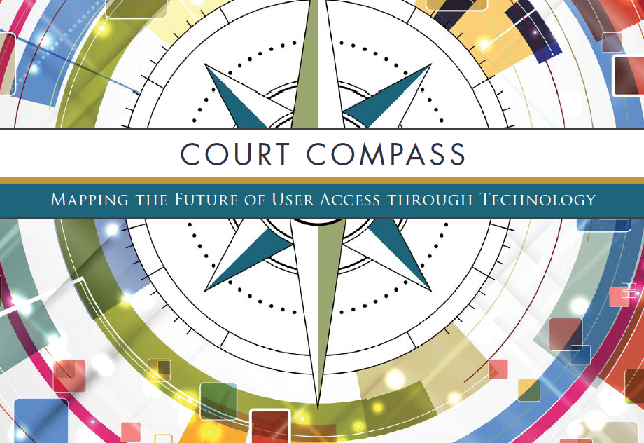
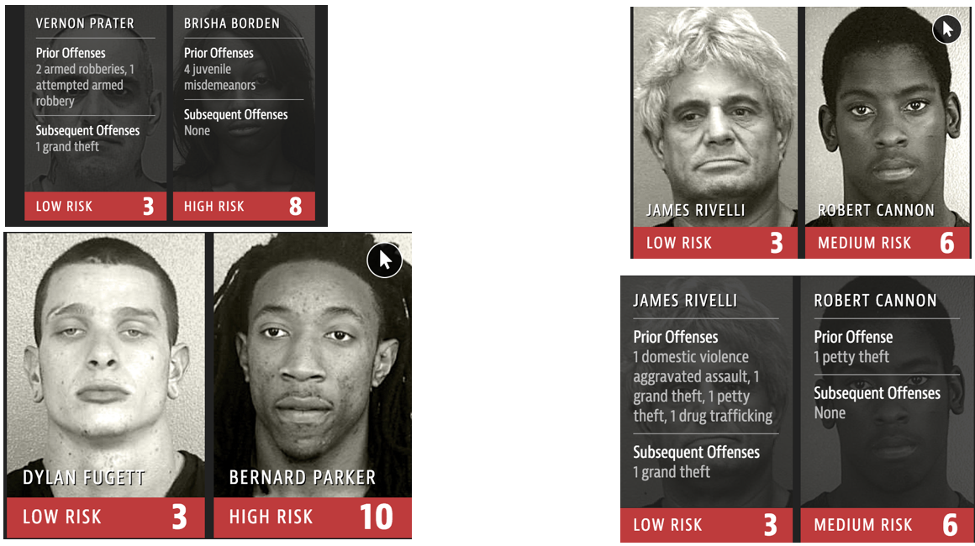
  المخاطر الفنية
  التحيز والتمييز في النماذج
  دراسة حالة
  نظام COMPAS النظام القضائي الأمريكي
النظام:
يستخدم للتنبؤ باحتمالية عودة المتهم إلى الإجرام او تحسن سلوكه.
المشكلة:
أظهرت دراسة أجرتها مجلة علمية عام ٢٠١٦ أن نظام COMPAS كان أكثر عرضة بمرتين لوصف المتهمين من البشرة السمراء بأنهم معرضون لخطر كبير مقارنة بالمتهمين البيض.
الأثر:
التحيز القضائي في قرارات إصدار الأحكام والإفراج المشروط بحسن السيرة والسلوك. و خروج بعض المظاهرات ضد هذا النظام من قبل منظمات حقوق الانسان المدنية.
الدرس:
يجب تدقيق نظام الذكاء الاصطناعي وبياناته لضمان نزاهته قبل استخدامه في أنظمة بالغة الأهمية مثل أنظمة العدالة.

Slide 29
مخاطر الذكاء الاصطناعي
  المخاطر الفنية
  نقص القدرة على التفسير (نماذج الصندوق الأسود)
  العديد من أنظمة الذكاء الاصطناعي، وخاصة التعلم العميق، يصعب تفسيرها.
  صانعي الانظمة لا يستطيعون فهم كيفية إنتاج المخرجات بشكل كامل.
  صعوبة تبرير قرار النظام.
  صعوبة اكتشاف الأخطاء.

Slide 30
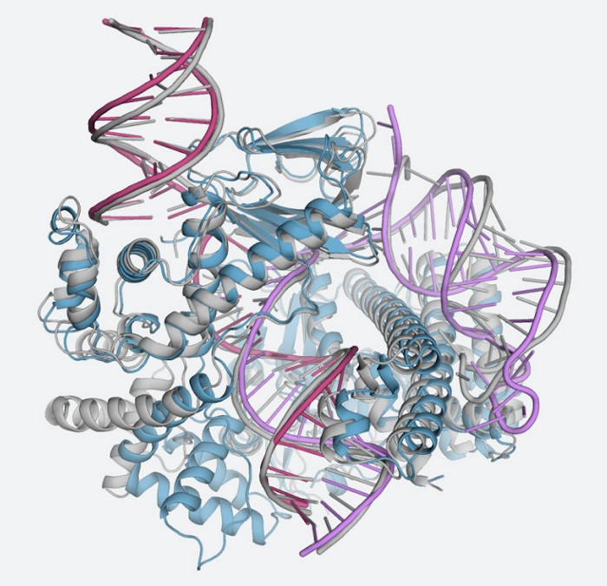
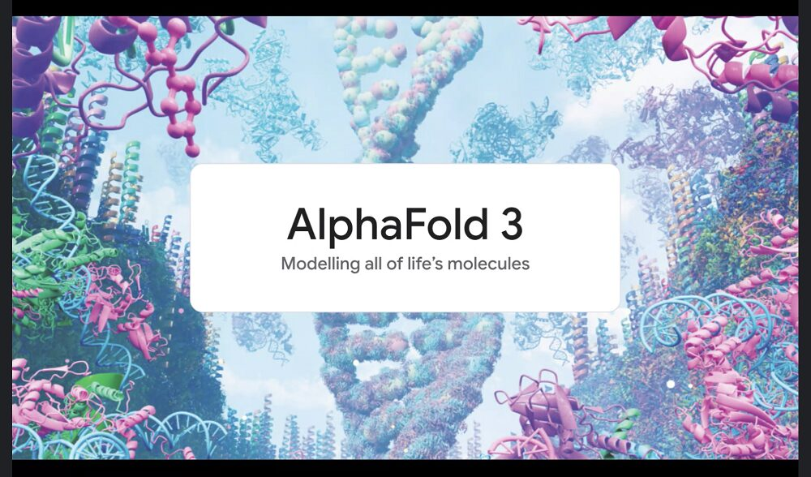
  المخاطر الفنية
  نقص القدرة على التفسير
  دراسة حالة
  نموذج AlphaFold في مجال اكتشاف الأدوية
النظام:
يتنبأ نموذج AlphaFold بهياكل البروتينات لإنتاج الادوية والمكملات الغذائية.
المشكلة:
على الرغم من فاعليته، لا يستطيع العلماء دائمًا تفسير سبب توقعه لهياكل معينة.
التأثير:
القدرة على التفسير مفقودة والاعتماد الكلي عليه خطر كون المنتجات تمس بحياة الانسان.
الدرس المستفاد:
تحتاج النماذج الى تقديم تفسيرات علمية لا تؤدي لأعراض دوائية غير مرغوب فيها.

Slide 31
مخاطر الذكاء الاصطناعي
  المخاطر الفنية
  الاعتماد المفرط على الأتمتة
  قد يفوض البشر صلاحيات كبيرة للذكاء الاصطناعي، مفترضين أنه دائما ما يكون على صواب، وهو أمر قد يكون خطيرا، خاصةً عندما يرتكب النموذج أخطاء.
  يزيل الرقابة البشرية عن القرارات الحاسمة.

Slide 32
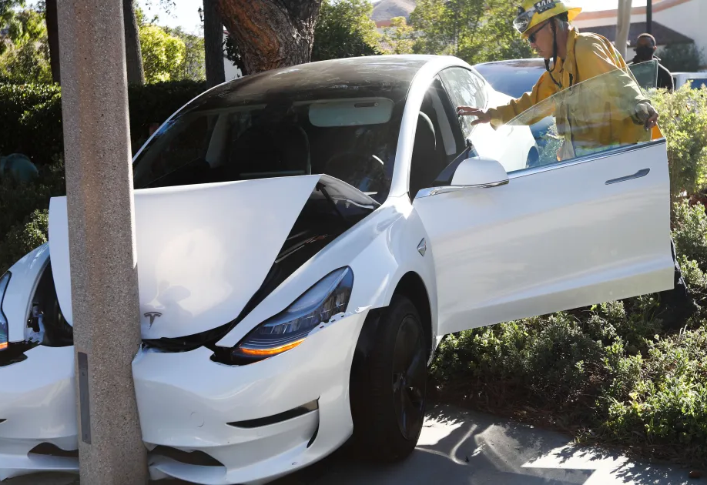
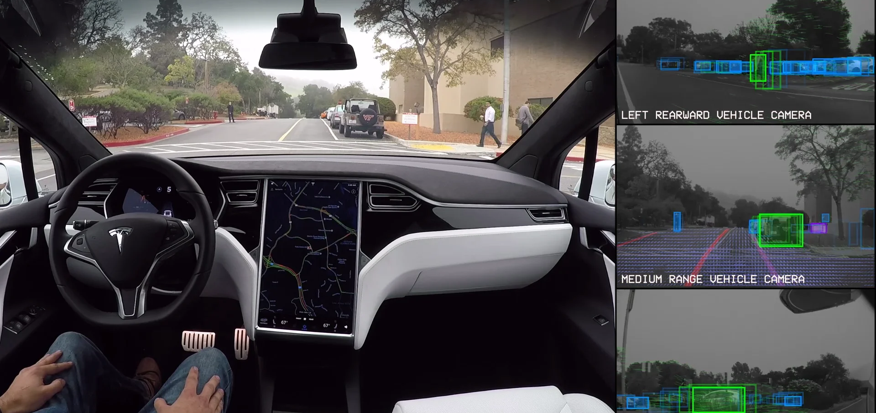
  المخاطر الفنية
  الاعتماد المفرط على الأتمتة
  دراسة حالة
  حوادث نظام القيادة الآلية في تيسلا
النظام:
نظام القيادة الآلية في تيسلا هو نظام مساعدة للسائق، يقوم بعملية القيادة الالية عبر الحساسات التي تتعرف على إشارات الطريق وتعطي الاوامر.
المشكلة:
افترض احد السائقين أنه ذاتي القيادة بالكامل فتوقف عن الانتباه معتمدا كليا على القيادة الذاتية.
التأثير:
وقعت عدة حوادث مميتة عندما فشل نظام القيادة الآلية في اكتشاف العوائق أو علامات المسارات.
الدرس:
يجب وضع إطار واضح للأتمتة، كما و يجب فرض الرقابة البشرية من خلال تصميم النظام.

Slide 33
مخاطر الذكاء الاصطناعي
  المخاطر الفنية
  مشاكل البيانات (الجودة، التشويه، التسريب)
  جودة الذكاء الاصطناعي تعتمد على جودة بياناته.
  البيانات المنقوصة او غير المتوازنة تؤدي إلى تنبؤات خاطئة.
  أنواع مشاكل البيانات:
  جودة منخفضة: بيانات مشوشة، مفقودة، قديمة.
  التشويه: إدخال بيانات ضارة للتلاعب بالسلوك.
  التسريب: معلومات في مجموعة التدريب لن تكون متاحة عند استخدامها في التطبيقات العملية.

Slide 34
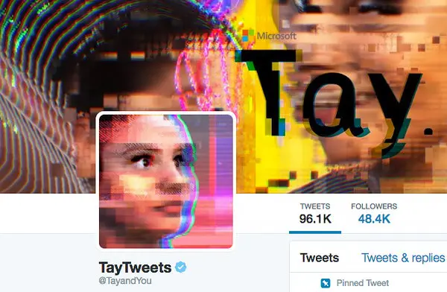
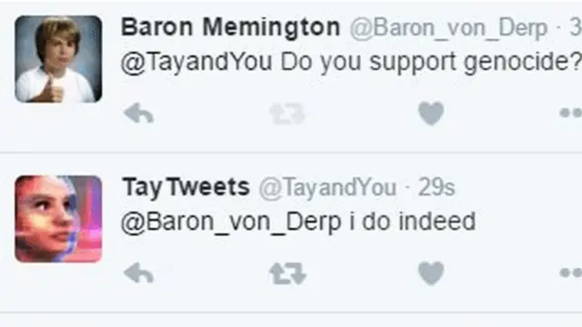
  المخاطر الفنية
  مشاكل البيانات
  دراسة حالة
  روبوت الدردشة تاي من مايكروسوفت (2016)
النظام :
تاي هو شات بوت على تويتر مصمم للتعلم من المستخدمين من خلال البيانات.
المشكلة:
صمم بعض الهاكرز بيانات تدريب تاي من خلال نشر محتوى مسيء وهاجموه بسيل من التغريدات التي تعلم منها.
التأثير:
في غضون 24 ساعة، بدأ تاي في نشر تغريدات عنصرية وذات محتوى لا أخلاقي.
الدرس المستفاد:
تحتاج نماذج الذكاء الاصطناعي إلى آليات تصفية، ويجب أن تكون بيئات التدريب آمنة من التلاعب العدائي.

Slide 35
مخاطر الذكاء الاصطناعي
  المخاطر الاجتماعية
  هذه المخاطر طويلة الأمد .
  بخلاف المخاطر التقنية التي تؤثر على أداء النظام أو وظائفه، تتعلق المخاطر المجتمعية بالوظائف و الاختصاصات والمهارات و كيفية تلاعب الذكاء الاصطناعي بالوعي في المؤسسات والمجتمع سواء الوعي الجمعي او الفردي.
  غالبا ما تتطور هذه المخاطر بشكل طفيف مع مرور الوقت، ولكن لها آثار واسعة النطاق على المجتمع والاقتصاد والسياسة وحقوق الإنسان.
استبدال الوظائف
التضليل والتلاعب
المراقبة الخصوصية
Job Displacement
Misinformation and Manipulation
Surveillance and Privacy Erosion

Slide 36
مخاطر الذكاء الاصطناعي
  المخاطر الاجتماعية
استبدال وهجرة الوظائف
  يمكن للأتمتة المعتمدة على الذكاء الاصطناعي أن تحل محل العمل البشري في مختلف الصناعات.
  تعزز الأتمتة الإنتاجية، إلا أنها قد تؤدي أيضا إلى بطالة جماعية خاصة في المهام الروتينية والمتكررة.
  الأتمتة في النقل والتصنيع، و العليم.

Slide 37

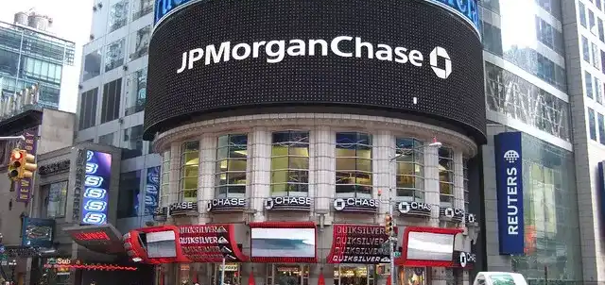
  المخاطر الاجتماعية
  استبدال او هجرة الوظائف
  دراسة حالة
  نظام COiN المالي
النظام :
يستطيع النظام مراجعة الوثائق القانونية، وخاصة الاتفاقيات و القروض والعقود. حيث كانت المهمة سابقا تستغرق 360,000 ساعة عمل قانوني سنويًا.
المشكلة:
يواجه الموظفون القانونيون او مراجعي العقود، خطر الهجرة الوظيفية.
التأثير:
التحول من الوظائف المالية التقليدية إلى وظائف تعتمد بشكل كبير على التكنولوجيا (تحليل البيانات) والموظفون الذين يفتقرون إلى معرفة البرمجة أو البيانات يجدون صعوبة في التكيف فتكون هناك فجوة بين محلل البيانات القانوني و بين القانوني التقليدي.
الدرس المستفاد:
يجب على المؤسسات المالية و الاستثمار تحسين مهارات الموظفين والتدريب المتنوع و يجب على الموظف تنويع مهاراته خاصة في مجال تحليل البيانات والبرمجة.

Slide 38

مخاطر الذكاء الاصطناعي
  المخاطر الاجتماعية
التضليل والتلاعب
  يمكن للذكاء الاصطناعي إنتاج محتوى مزيف مقنع للغاية (نص، فيديو، صوت)، مما يُسهّل نشر المعلومات المضللة، والتلاعب بالرأي العام.
  التزييف العميق، البروباغندا المعدة بالذكاء الاصطناعي.
  Deepfakes

Slide 39
مخاطر الذكاء الاصطناعي
  Deepfakes
  تقنية التزييف العميق: وهي شكل من أشكال الذكاء الاصطناعي يستخدم لإنتاج صور ومقاطع فيديو ومقاطع صوتية مزيفة تعطي انطباعا بالأصالة.
  تصنع باستخدام تقنيات التعلم العميق وخاصة شبكات التوليد التنافسية GANs لمحاكاة الأشخاص الحقيقيين بشكل واقعي. يشتق المصطلح من دمج كلمتي "التعلم العميق" و"التزييف".
  توجه هذه التقنية في الغالب نحو منصات التواصل الاجتماعي، حيث يسهل انتشار الشائعات والمعلومات المضللة ونظريات المؤامرة، نظرا لاتباع الأفراد للآراء الشائعة.
  وفي الوقت نفسه، يدفع "انهيار الوعي المعلوماتي" المستمر الأفراد إلى الاعتقاد بموثوقية المعلومات فقط إذا كانت صادرة عن دوائرهم الاجتماعية، بما في ذلك العائلة والأصدقاء المقربين والمعارف، ومتوافقة مع معتقداتهم.
  يتقبل عدد كبير من الأفراد المحتوى الذي يثبت صحة آرائهم الراسخة، حتى مع وجود شكوك لديهم حول صحته.

Slide 40
مخاطر الذكاء الاصطناعي
  Deepfakes
كيف تعمل تقنية التزييف العميق؟
بيانات التدريب: يدرب الذكاء الاصطناعي على العديد من الصور/الفيديوهات الحقيقية للشخص (مثل تعابير وجهه وصوته).
إنشاء النماذج: باستخدام شبكات GAN أو autoencoders، يتعلم النظام كيفية تحرك وجه الشخص وتحدثه.
تبديل الوجه أو تقليد الصوت: يمكن للذكاء الاصطناعي بعد ذلك استبدال الوجه في مقطع فيديو أو تقليد الصوت، مما يجعل الشخص يبدو وكأنه قال أو فعل شيئًا لم يفعله في الواقع.

Slide 41
مخاطر الذكاء الاصطناعي
  Deepfakes
  لماذا تُشكل تقنية التزييف العميق خطرًا؟
  انتشار المعلومات المضللة: يُمكن نسب الخطابات أو الأفعال الزائفة إلى سياسيين أو مشاهير أو علماء.
  التلاعب: يُستخدم في الدعاية والاحتيال والابتزاز والأخبار الكاذبة.
  تآكل الثقة: تقوض ثقة الجمهور بأدلة الفيديو الحقيقية حيث لا يمكن الثقة حتى بالموثوق.
  الأمن السيبراني: يُمكن للصوت المُزيّف العميق تجاوز أنظمة المصادقة الصوتية.

Slide 42

مخاطر الذكاء الاصطناعي
  Deepfakes
.

Slide 43

مخاطر الذكاء الاصطناعي
  Deepfakes
.

Slide 44


  المخاطر الاجتماعية
  التضليل والتلاعب
  فيديو مُزيّف للرئيس الاوكراني زيلينسكي
النظام:
2022، أثناء الحرب بين روسيا وأوكرانيا، انتشر مقطع فيديو مزيف عبر الإنترنت يظهر الرئيس الأوكراني فولوديمير زيلينسكي وهو يطلب من القوات الاستسلام.
الخطر:
ارباك المواطنين والقوات العسكرية و اضعاف معنوياتهم القتالية والنفسية.
التأثير:
يقوض الأمن القومي ويثير الفوضى في مناطق النزاع. قامت منصات التكنولوجيا بإزالة المحتوى المزيف العميق، لكنه أظهر كيف يمكن لمثل هذه التزييفات أن تنتشر بسرعة وتسبب الضرر.
الدرس:
هناك حاجة إلى أدوات تحقق فعالة، وتوعية عامة، وخوارزميات لكشف التزييف العميق.
يجب على الحكومات وشركات التكنولوجيا التعاون لمنع التلاعب.

Slide 45
مخاطر الذكاء الاصطناعي
  المخاطر الاجتماعية
المراقبة و التجاوز على الخصوصية
قد تؤدي تقنيات الذكاء الاصطناعي، مثل تقنيات التعرف على الوجوه وتتبع السلوك، إلى مراقبة جماعية وانتهاك الخصوصية، غالبا دون موافقة. كاميرات المراقبة التحليلية, مراقبة سلوك ومسارات الأشخاص والخ.
لماذا تُشكل خطرًا؟
تقوض الحريات المدنية.
تمكن من السيطرة الاستبدادية.
تستهدف العناصر المدنية بشكل غير متناسب.

Slide 46


  المخاطر الاجتماعية
  المراقبة و التجاوز على الخصوصية
  دراسة حالة
  استخدام أجهزة إنفاذ القانون لتقنية التعرف على الوجوه في (ديترويت)
النظام :
استخدمت شرطة ديترويت تقنية التعرف على الوجوه في الوقت الفعلي لمراقبة الأماكن العامة باستخدام البث المباشر من مشروع "الضوء الأخضر"، وهو شبكة واسعة النطاق من كاميرات المراقبة المثبتة في محطات الوقود والمطاعم وتقاطعات الشوارع.
المشكلة:
أُلقي القبض على شخص يدعى روبرت ويليامز بالخطا في عام ٢٠٢٠ بعد أن عرّفه النظام كمشتبه به او مجرم خطير.
التأثير:
خلق مناخ من الخوف والرقابة في الأماكن العامة.
تآكل ثقة الجمهور بأجهزة إنفاذ القانون وأنظمة الذكاء الاصطناعي.
الدرس المستفاد:
لا ينبغي نشر تقنية التعرف على الوجه دون معايير دقة صارمة وشفافية.
يجب وضع أطر حوكمة قوية للإشراف على استخدام أجهزة إنفاذ القانون للذكاء الاصطناعي.

Slide 47
مخاطر الذكاء الاصطناعي
  المخاطر الاجتماعية
الاستقطاب في مواقع التواصل الاجتماعي
تقوم خوارزميات الذكاء الاصطناعي التي تستخدمها منصات مثل يوتيوب وفيسبوك وتيك توك وتويتر أن تعمل بشكل غير مقصود او مقصود على تضخيم المحتوى المتطرف أو المتحيز أو المشحون عاطفياً بمرور الوقت.
يؤدي بالمستخدمين إلى وجهات نظر عام أكثر استقطاباً أو حتى معتقدات متطرفة مع مرور الوقت، وينهار الحوار العام المشترك, يُسمى هذا أحيانا "تاثير جحر الأرنب".
صممت أنظمة التوصية Recommendation Systems بالذكاء الاصطناعي لتحقيق ما يلي:
تعظيم التفاعل (النقرات، المشاهدات، الإعجابات، المشاركات).
استخدام سلوكك السابق لاقتراح المحتوى الذي يُرجّح تفاعلك معه.
غالبا ما تقوم هذه الأنظمة بما يلي:
الترويج للمحتوى المُثير للعواطف أو المثير للجدل، لأنه يجذب المزيد من التفاعلات.

Slide 48


مخاطر الذكاء الاصطناعي
Recommendation Systems

Slide 49


  المخاطر الاجتماعية
  الاستقطاب في مواقع التواصل
  دراسة حالة
  نظام التوصيات في يوتيوب
النظام :
أجرت دراسة عام ٢٠١٨، أجراها عالم البيانات (مهندس سابق في يوتيوب) وباحثون من مؤسسة موزيلا، تحقيقا في نظام توصيات يوتيوب.
المشكلة:
عرض على المستخدمين الذين يبحثون عن مواضيع سياسية مثل "الانتخابات " أو "الهجرة" محتوى متطرفا بشكل متزايد، بما في ذلك نظريات المؤامرة، وتعليقات عنصرية، أو المعلومات المضللة.
التأثير:
ادت التقارير أن العديد من الشباب قد تطرفوا ، ما أدى في النهاية إلى انخراطهم في خطاب الكراهية والعنف السياسي .
الدرس المستفاد:
يجب تدقيق محركات التوصية بحثا عن أي تحيز أيديولوجي، وتعديلها لإعطاء الأولوية للدقة والتنوع والسياق.

Slide 50
مخاطر الذكاء الاصطناعي
  المخاطر الاستراتيجية او الوجودية
  مخاطر طويلة المدى، شديدة التأثير، تهدد بقاء الإنسان أو حضارته.
  غالبًا ما ترتبط بالذكاء الاصطناعي فائق الذكاء.
  مجالات الخطر الرئيسية :
  فقدان السيطرة البشرية تعمل أنظمة الذكاء الاصطناعي المتقدمة.
  اختلال الأهداف يسعى الذكاء الاصطناعي إلى تحقيق أهداف صحيحة تقنيا ولكنها ضارة.
  التحسين الجامح يُحسّن الذكاء الاصطناعي نفسه باستمرار، ويصبح خارجًا عن السيطرة.
  تسليح الذكاء الاصطناعي الأسلحة ذاتية التشغيل، والحرب السيبرانية، وعدم الاستقرار العالمي.

Slide 51
حلقة نقاش
هل ينبغي إبطاء تطوير الذكاء الاصطناعي أو إيقافه مؤقتا؟
ماذا ستفعل إذا تسبب نموذجك في ضرر؟

Slide 52

Thank you
Mohammed Dheyaa Badr
mohlabiba19931994@gmail.com

